Slide 1
ویژگی عملکرد سنجشی
(خطای مجاز)
Analytical Performance Specification, APS
حسن بیات
دانش آموخته علوم آزمایشگاهی

Slide 2

مدل مراحل زندگی آزمایش
دوران ایجاد
Establishment

Slide 3


مدل مراحل زندگی آزمایش
دوران ایجاد
Establishment

Slide 4


مدل مراحل زندگی آزمایش
دوران ایجاد
Establishment

Slide 5


مدل مراحل زندگی آزمایش
دوران بهره‌برداری
Employment
دوران ایجاد
Establishment

Slide 6


مدل مراحل زندگی آزمایش
دوران بهره‌برداری
Employment
دوران ایجاد
Establishment

Slide 7


مدل مراحل زندگی آزمایش
دوران بهره‌برداری
Employment
دوران ایجاد
Establishment

Slide 8


مدل مراحل زندگی آزمایش
دوران بهره‌برداری
Employment
دوران ایجاد
Establishment

Slide 9


مدل مراحل زندگی آزمایش
دوران بهره‌برداری
Employment
دوران ایجاد
Establishment

Slide 10
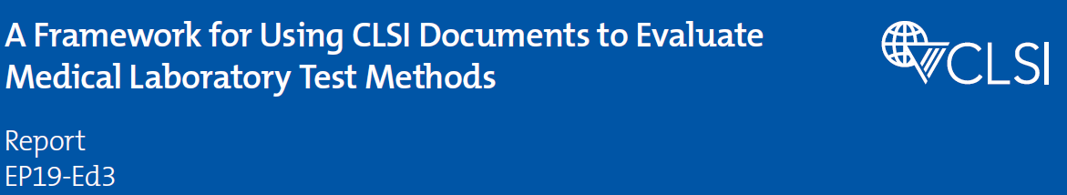

مدل مراحل زندگی آزمایش
دوران بهره‌برداری
Employment
دوران ایجاد
Establishment

Slide 11
مدل مراحل زندگی آزمایش
دوران بهره‌برداری
Employment
دوران ایجاد
Establishment

Slide 12
عملکرد آزمایشگاهی با کیفیت
بدون APS، بحث از کیفیت ممکن نیست
طراحی کیفیت
Quality Design
بهبود کیفیت
Q. Improvement
اهداف کیفیت
APS
فرآیندهای کیفیت
Quality Processes
ارزیابی کیفیت
Q. Assessment
پایش کیفیت
Quality Control

Slide 13
ویژگی عملکرد سنجش
تعریف (توافق میلان 2014):
معیارهایی که (به صورت عددی) کیفیت لازم برای عملکرد سنجشی را تعیین می‌کند طوری که اطلاعات حاصل از آزمایش‌ها نیازهای بالینی برای بهتر شدن دستاورهای بالینی برآورده سازد.

Slide 14
هدف: بهترین پیامدهای سلامتی ممکن برای بیماران
بیشتر مفید باشه تا آسیب رسان
ISO 15189:
کاربرد مورد نظر آزمایش
تاثیر بر رسیدگی به بیماران
دانستن مبنای برقراری
چگونگی به کار بستن

Slide 15
موارد استفاده:
ارزشیابی (توسط سازندگان)
انتخاب و ارزیابی روش‌های جدید
گواهی کردن (توسط آزمایشگاه)
طراحی پایش کیفیت داخلی IQC
ارزیابی تغییرات گروه به گروه (Lot-to-lot)
اجرای پایش کیفیت خارجی EQA/PT
هدفگذاری برای سازندگان
بهبود دادن روش های ضعیف

Slide 16
اسامی گوناگون
اهداف سنجشی Analytical Goals
اهداف کیفیت Quality Goals
مشخصات عملکرد سنجشی Analytical Performance Characteristics
معیارهای کیفیت Quality Standards

Slide 17
CLSI EP46 ED1PD:2024 (پیش نویس)
Determining Allowable Total Error Goals and Limits for Quantitative Medical Laboratory Measurement Procedures
هدف Goal
بر اساس نیاز بالین
انگیزشی
ممکن است توسط تعداد اندکی ازروش‌ها قابل دستیابی باشد یا نباشد
ممکن است رتبه‌بندی به صورت «حداقلی»، «مطلوب»، «بهینه»
مرز (حد) Limit
بر اساس الزامات نظارتی - مثلا برای ارزشیابی، گواهی کردن، پایش کیفیت خارجی
قابل دستیابی با روش‌های موجود

Slide 18
تاریخچه
Tonks DB. (1963)
A study of the accuracy and precision of clinical chemistry determinations in 170 Canadian laboratories. Clin Chem 1963;9:217–33.
Barnett RN. (1968)
Medical significance of laboratory results. Am J Clin Pathol 1968;50:671–6.
Cotlove E, Harris EK, Williams GZ. (1970)
Biological and analytic components of variation in long-term studies of serum constituents in normal subjects. III. Physiological and medical implications. Clin Chem 1970;16:1028–32.
توزیع نتایج افراد سالم
1/4 بازه مرجع؛ انحراف مجاز (TEa)
Allowable Limits of Error
تغییر مهم بالینی در نتایج متوالی
نظر پزشکان؛ عدم دقت مجاز بالینی
Medically Significant CV
توزیع زیستی در افرد سالم
اجزای نوسان زیستی (Biological Variation)
Allowable CV

Slide 19
گزارش کنفرانس AACC در سال 1976
سه رویکرد عمده در 30 سال گذشته:
  اهمیت بالینی
  ارتباط با بازه مرجع یا نوسان زیستی
  معیار مقایسه بین آزمایشگاهی

Slide 20
Stockholm 1999 Hierarchy
IUPAC, the IFCC, WHO. Stockholm, Sweden. 25-56 April 1999
1. Clinical outcome for specific clinical setting
2. Clinical decisions in general:
- Biological variation
- Clinicians’ opinion
3. Professional recommendations:
- National/International
- Local groups/individuals
4. Performance goals:
- Regulatory bodies
- EQA
5. State of the art:
- EQA/PT
- Evaluation studies
وابستگی به کیفیت موجود (سطح 5)
تحت تاثیر سطح کنونی کیفیت (سطح 5)
میتواند مبتنی بر سطح 1 یا 2 باشد
مثال:
معیار CAP برای A1C بر اساس پیامد بالینی است
SKML هلند از نوسان زیستی استفاده میکند

Slide 21
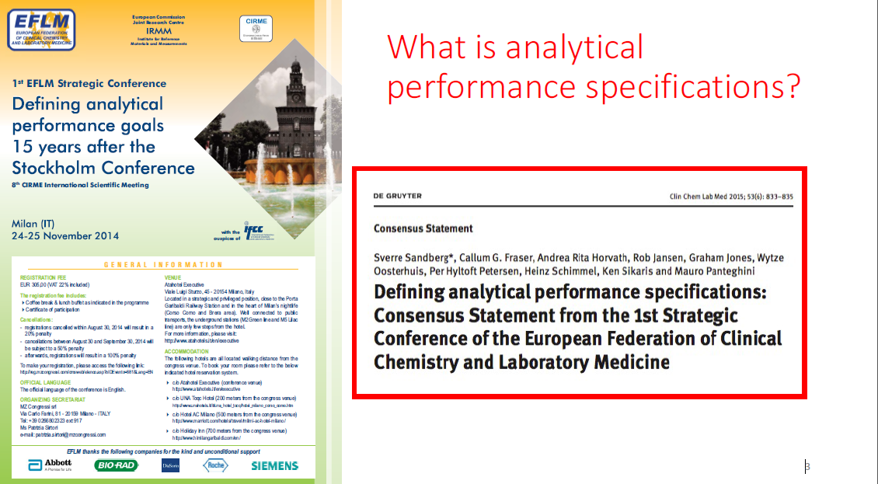

Slide 22
Milan 2014 Models
1st EFLM Strategic Conference. Milan, Italy. 24–25 November 2014
Defining Analytical Performance Goals – 15 years after the Stockholm Conference
مدل 1) بر اساس تاثیر عملکرد سنجشی بر پیامدهای بالینی
1-الف: مطالعات مستقیم
1-ب: مطالعات غیرمستقیم
مدل 2) بر اساس اجزای نوسان زیستی
مدل 1) بر اساس بالاترین سطح قابل دسترسی عملکرد سنجشی
ممکن است کاملا با کاربرد بالینی مورد نظر مرتبط نباشد

Slide 24
مدل 1. مطالعات پیامد-بنیان
بازتاب دهنده نیازهای بالینی
بر اساس مقصود، نقش و اهمیت بالینی سنجامد در یک دستورکار بالینی
سود بالینی خالص با توجه به هزینه معقول

Slide 25

چالش‌ها
تعداد اندک مطالعات پیامد-بنیان
رابطه غیرمستقیم بین عملکرد سنجشی و پیامد بالینی
"... بهبود عملکرد تشخیصی به سادگی نمیتواند پیامدها را اصلاح کند."

Slide 26
چالش‌ها
تعداد اندک مطالعات پیامد-بنیان
رابطه غیرمستقیم بین عملکرد سنجشی و پیامد بالینی
نبودن روش مطالعه و ابزار ساده
"... بهبود عملکرد تشخیصی به سادگی نمیتواند پیامدها را اصلاح کند."

Slide 27
مدل 1a - رویکرد مستقیم (مطالعات تجربی)
  کارآزمائی تصادفی کنترل شده RCT
تعداد نمونه بسیار بیشتر از مطالعات درمانی
  مناسب برای مواردی که:
  - تصمیگیری بالینی به خوبی تعریف و یکسان سازی شده
  - دارای پیامد بالینی کوتاه مدت

Slide 28
مدل 1b - رویکرد غیرمستقیم (مطالعات غیرتجربی)
وقتی که RCTهای بالینی قبلا ارزشمندی بالینی را نشان داده
شبیه سازی کامپیوتری؛ نرخ اشتباه در دسته بندی بیماران پیرامون مرزهای تصمیمگیری
غالبا برای مقایسه یک روش جدید با قبلی
تفاوت در:
نرخ‌های اشتباه قابل قبول
مرزهای بالینی تصمیگیری
خصوصیات جمعیتی
گاهی خطاهای مجاز تعیین شده، قابل تعمیم نباشند

Slide 29
https://doi.org/10.1515/cclm-2024-0125
Received January 25, 2024; accepted May 18, 2024;
published online June 6, 2024

Slide 30
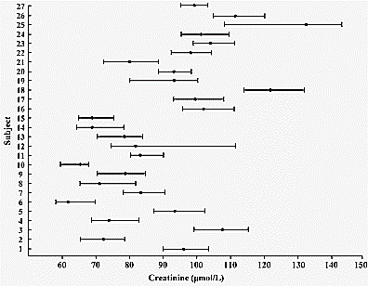
مدل 2. نوسان زیستی Biologic Variation

Slide 31
مدل 2. نوسان زیستی Biologic Variation
نقطه تنظیم
پراکندگی

Slide 32
مدل 2. نوسان زیستی Biologic Variation
نقطه تنظیم
Mean | CV | شماره
M1 | CV1 | 1
M2 | CV2 | 2
M3 | CV3 | 3
… | … | …
… | … | …
Mn | CVn | n
پراکندگی متوسط درون فردی
پراکندگی میانگین ها
پراکندگی بیولوژیک کل
پراکندگی

Slide 33
Mean | CV | شماره
M1 | CV1 | 1
M2 | CV2 | 2
M3 | CV3 | 3
… | … | …
… | … | …
Mn | CVn | n
مدل 2. نوسان زیستی Biologic Variation
نطه تنظیم
CVI Within Subjects Variability
CVG Group Variability
CVT Total Biologic Variability
(CVI² + CVG²)^{0.5}
پراکندگی متوسط درون فردی
پراکندگی میانگین ها
پراکندگی بیولوژیک کل
پراکندگی

Slide 34
عدم دقت مطلوب
هدف: مقایسه مطمئن دو نتیجه متوالی
CVI
&
CV_{A}
CVI
CV_{A}

Slide 35
هدف: مقایسه مطمئن دو نتیجه متوالی
عدم دقت مطلوب
CVI
&
CV_{A}
CVI
CV_{A}

Slide 36
هدف: مقایسه مطمئن دو نتیجه متوالی
عدم دقت مطلوب
CVA/CVA=?
CVI
&
CV_{A}
CVI
CV_{A}

Slide 37
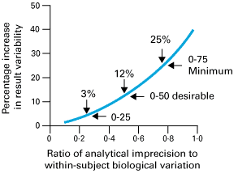
عدم دقت مطلوب
12%
→
CV_{A}/CVI = 0.5
0.5
CV_{A}/CVI

Slide 38
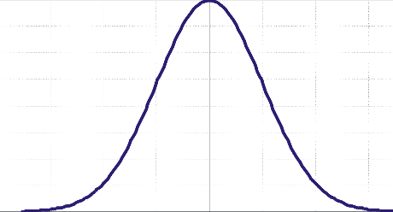
عدم صحت مطلوب
هدف: مقایسه مطمئن نتیجه بیمار با بازه مرجع
7 σ
Healthy 95%
Reference Interval
2.5% FP
2.5% FP

Slide 39
Healthy 95%
هدف: مقایسه مطمئن نتیجه بیمار با بازه مرجع
عدم صحت مطلوب
IFCC:
N = 120
90% CI
7 σ
2.5% FP
2.5% FP
FP تا 4.4% قابل قبول در نظر گرفته شده!
Reference Interval

Slide 40
Healthy 95%
هدف: مقایسه مطمئن نتیجه بیمار با بازه مرجع
عدم صحت مطلوب
N > 800
90% CI
7 σ
2.5% FP
2.5% FP
Reference Interval
FP تا 4.4% قابل قبول در نظر گرفته شده!

Slide 41
Healthy 95%
هدف: مقایسه مطمئن نتیجه بیمار با بازه مرجع
عدم صحت مطلوب
N > 800
90% CI
7 σ
2.5% FP
2.5% FP
Reference Interval

Slide 42
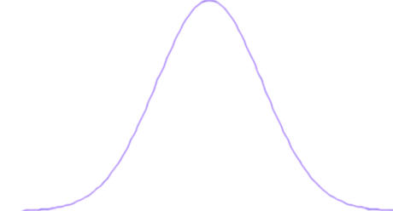
عدم صحت مطلوب
4.4% FP
7 σ
Reference Interval
2.5% FP

Slide 43
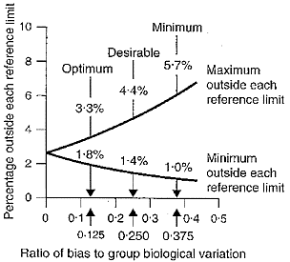
عدم صحت مطلوب
4.4%
→
Bias/CVT = 0.25
0.25
Bias/(CVI² + CVG²)^{0.5}

Slide 44
عدم صحت قابل قبول
عدم دقت غیرقابل قبول
عدم صحت غیرقابل قبول
عدم دقت قابل قبول
^{CV}
^{CV}_{a}
عدم صحت قابل قبول
عدم دقت قابل قبول
عدم صحت غیرقابل قبول
عدم دقت قابل قبول
^{Bias}
^{Bias}_{a}

Slide 45
Desirable Biologic APS
Allowable CV: I% = 0.5 CVI
Allowable Bias: B% = 0.25 [CVI² + CVG²]^{1/2}
Fraser GC, Petersen P:
For EQA: TE_{a} = B% + 1.65 x I%

Slide 46
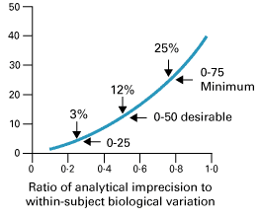
3 level Biologic APS; Fraser GC recommendation
Minimum
Desirable
% Increased variability
Optimum CV = 0.25 CVI
Desirable CV = 0.5 CVI
Minimum CV = 0.75 CVI
Optimum
CV_{A}/CVI
0.25
0.5
0.75

Slide 47
3 level Biologic APS; Fraser GC recommendation
Minimum
Desirable
Optimum
%False Positive
Optimum B = 0.125 CVT
Desirable CV = 0.25 CVT
Minimum CV = 0.75 CVT
Bias/CVT

Slide 48
مدل 3. وضعیت کنونی فناوری
بالاترین سطح عملکرد قابل دستیابی از نظر فنی
دسترسی آسان به اطلاعات (مثلا از پایش کیفیت خارجی)
ممکن است بازتاب دهنده نیاز بالین نباشد

Slide 49
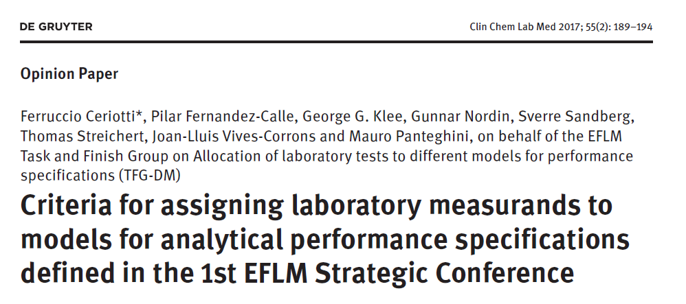
Allocating analytes to Milan-2014 models
EFLM TFG-DM (2014-2016)

Slide 50
Allocating analytes to Milan-2014 models; EFLM TFG-DM
مدل 1 مناسب برای آزمایش‌های:
دارای نقش مرکزی در تصمیمگیری برای یک بیماری خاص/وضعیت بالینی
دارای نقطه تمایز/مرز تصمیم برای تشخیص، غربالگری، پیگیری
تاثیر مستقیم بر مدیریت بیماری؛ در نتیجه بر پیامد
عیارمندسازی/هماهنگ‌سازی شده‌اند

Slide 51
Allocating analytes to Milan-2014 models; EFLM TFG-DM
Examples for Model 1:
HDL-c, LDL-c – Central in definition of cardiovascular risk, clearly defined thresholds, related treatment indications
Glucose, A1C – Clearly defined thresholds
Albumin – Measure of protein-energy nutritional status (KDIGO 2015); Quality indicator of dialysis centers (USA); Classify stage 1 MM (Int. Myel. WG); Calculation of dose and monitoring replacement therapy with human albumin
CRP – Differentiate viral/bacterial infection; Establish severity of acute pancreatitis

Slide 52
Allocating analytes to Milan-2014 models; EFLM TFG-DM
Model 1; Examples (continued):
cTn – CV<10% leads to misclassification of 1%
Hb – Clearly defined thresholds for anemia, transfusion, and increased Hb
Platelets – Thresholds for transfusion
Neutrophils – <0.5x10⁹/L indicative of high risk for infection
TSH – Thresholds for diagnosis/treatment

Slide 53
Allocating analytes to Milan-2014 models; EFLM TFG-DM
مدل 2 مناسب برای آزمایش‌های:
نقش مرکزی در تصمیمگیری برای یک بیماری خاص/وضعیت بالینی ندارند
دارای غلظت پایدار
تحت کنترل همئوستاتیک سخت

Slide 54
Allocating analytes to Milan-2014 models; EFLM TFG-DM
Examples for Model 2:
Electrolytes & Minerals – Strictly controlled by hormones and other functions
Creatinine, Urea, Cystatin C – Controlled by Kidney function
Urate – Kidney compensates for endogenous production/dietary intake
Total Protein – Long half-life and body water control
RBC count, HCT, MCV
Hb (for monitoring)
PT, PTT

Slide 55
Allocating analytes to Milan-2014 models; EFLM TFG-DM
مدل 3 مناسب برای آزمایش‌های:
منتظر مطالعات بالینی یا نوسان زیستی؛ موقت
مدل 1 و 2 مناسب نیست؛ مثل بیشتر آنالیت‌های ادراری

Slide 56
Allocating analytes to Milan-2014 models; EFLM TFG-DM
نقش مرکزی؟
وضعیت پایدار؟

Slide 57
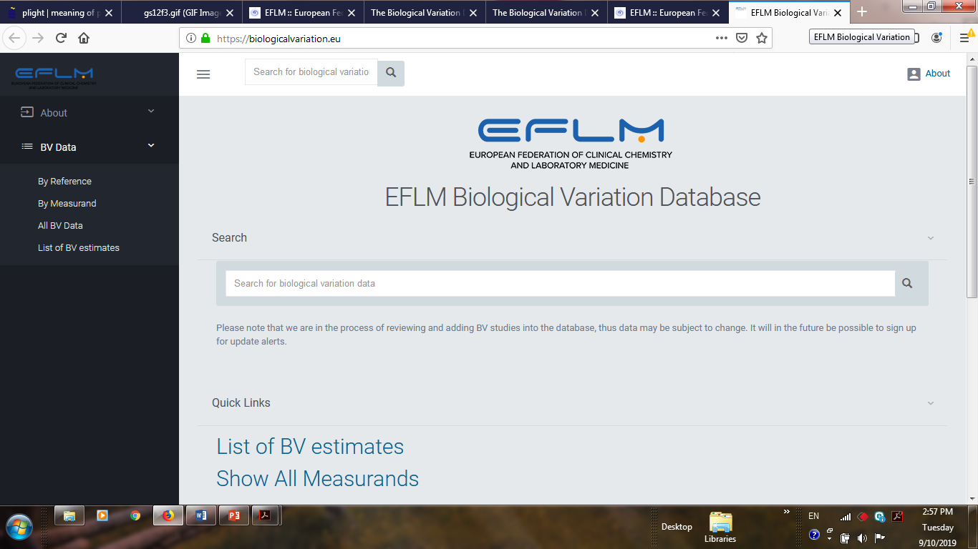
بهبود مطالعات نوسان زیستی
https://biologicalvariation.eu
توجه به:
وضعیت پایدار
فواصل نمونه گیری
وجود بیماری
غلظت
EFLM BV-WG (2009) & EFLM TFG-BVD (2014-2016)
- BIVAC checklist
(Biological Variation Critical Appraisal Checklist)
- Meta-analysis approach
- EuBIVAS project
(The EFLM European Biological Variation Study)

Slide 58

کنفرانس پراگ 2023 - ارائه تجارب به کار بستن مدل‌های میلان 2014

Slide 59

دستاورد کنفرانس پراگ 2023
https://www.westgard.com/prague-2023 -pandemonium.htm
حذف مدل 1 در عمل
پیشنهاد تغییرات عمده در مدل 2
«مدل زدایی» از مدل 3

Slide 60

تناقض در تعیین APS بر اساس نوسان زیستی
پیشنهاد Harris برای پیگیری بیمار:
پیشنهاد Gowans برای استفاده از بازه مرجع مشترک:
CV = 0.5*CVI
Max Bias = 0.25*CVT; If CV = 0
Max CV = 0.6*CVI; If Bias = 0
Thank you Hassan,
It is indeed a mess and there is no «objective» APS.

Slide 61
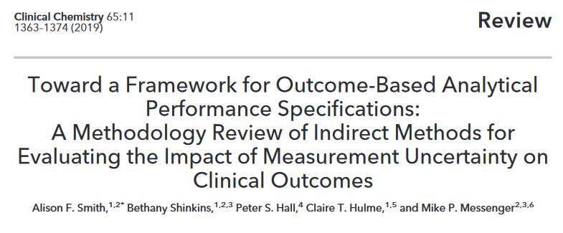
مدل خطای کل
Accuracy: Closeness of agreement between a measured quantity value and a true quantity value of a measurand (JCGM 200:2012).

Slide 62
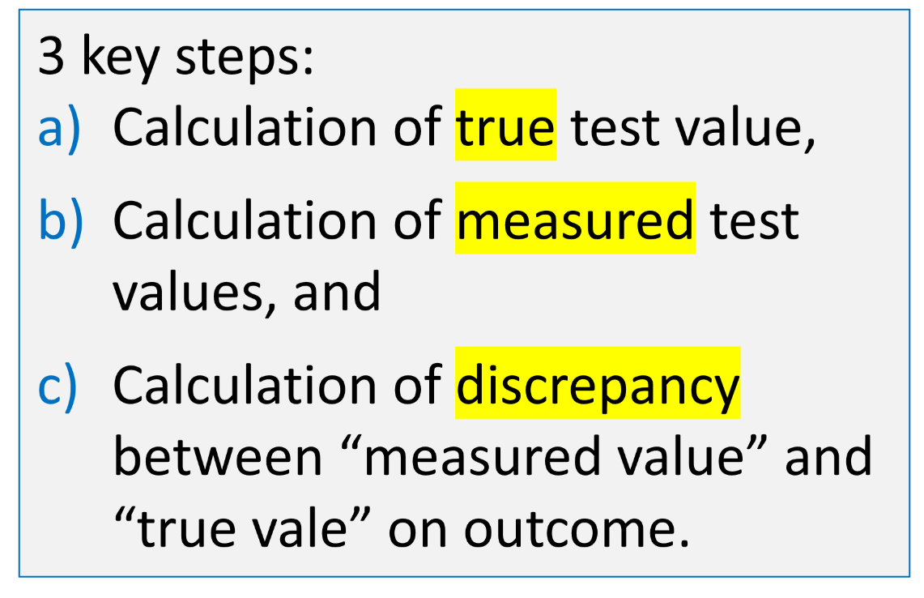
مدل خطای کل
Accuracy: Closeness of agreement between a measured quantity value and a true quantity value of a measurand (JCGM 200:2012).

Slide 63
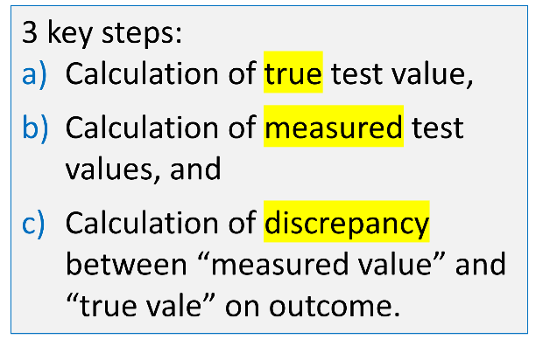
مدل خطای کل
Accuracy: Closeness of agreement between a measured quantity value and a true quantity value of a measurand (JCGM 200:2012).
رویکرد غالب مبتنی است براختلاف بین مقدار اندازه‌گیری شده و مقدار حقیقی

Slide 64
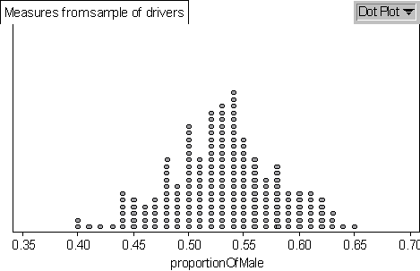

0.42
Target
0.50
0.58
Mean
فراوانی
نتیجه

Slide 65
0.42
Target
0.50
0.58
Mean
فراوانی
نتیجه

Slide 66
0.42
Target
0.50
0.58
Mean
فراوانی
Bias
نتیجه

Slide 67
0.42
Target
0.50
0.58
Mean
فراوانی
نتیجه

Slide 68
0.42
Target
0.50
0.58
Mean
فراوانی
نتیجه

Slide 69
0.42
Target
0.50
0.58
Mean
فراوانی
نتیجه

Slide 70
0.42
Target
0.50
0.58
Mean
فراوانی
نتیجه

Slide 71
Westgard JO, Carey RN, Wold S.
Criteria for judging precision and accuracy in method development and evaluation. Clin Chem 1974;20:825 33.
0.42
Target
0.50
0.58
Mean
فراوانی
نتیجه

Slide 72
Westgard JO, Carey RN, Wold S.
Criteria for judging precision and accuracy in method development and evaluation. Clin Chem 1974;20:825 33.
TAE = |B| + 2SD
0.42
Target
0.50
0.58
Mean
فراوانی
نتیجه

Slide 73
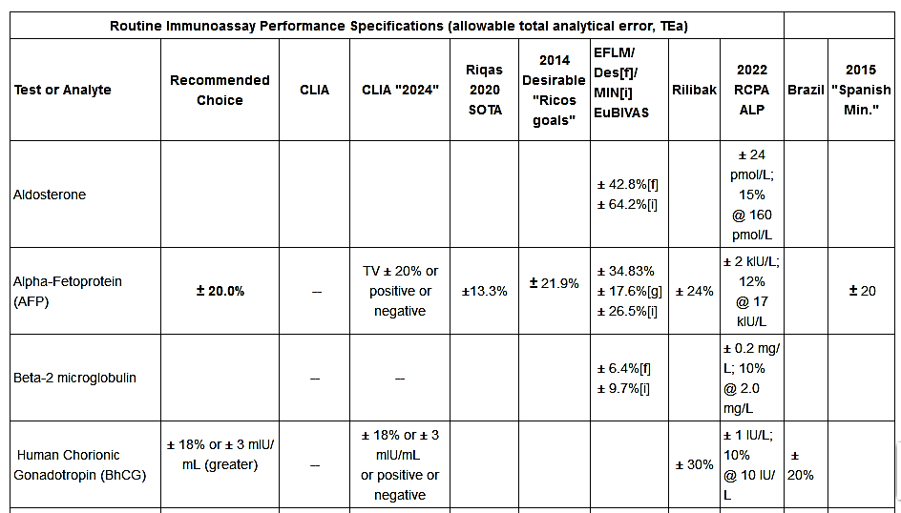
https://westgard.com/clia-a-quality/quality-requirements/consolidated-comparison-of-immunoassay-performance-specifications.html

Slide 74
https://westgard.com/clia-a-quality/quality-requirements/consolidated-comparison-of-immunoassay-performance-specifications.html

Slide 75
https://westgard.com/clia-a-quality/quality-requirements/consolidated-comparison-of-immunoassay-performance-specifications.html
CLSI EP46 (1ST Ed) (in progress)
Determining Total Analytical Error Goals for Quantitative Medical Laboratory Test Methods

Slide 76

پیروز باشید

Slide 78
Allocating analytes to Milan-2014 models; EFLM TFG-DM
مدل 2 مناسب برای آزمایش‌های:
نقش مرکزی در تصمیمگیری برای یک بیماری خاص/وضعیت بالینی ندارند
دارای غلظت پایدار
تحت کنترل همئوستاتیک سخت
analytes that do not have a homeostatic set point, such as cardiac markers and toxins,

Slide 79
Allocating analytes to Milan-2014 models; EFLM TFG-DM
مدل 2 مناسب برای آزمایش‌های:
نقش مرکزی در تصمیمگیری برای یک بیماری خاص/وضعیت بالینی ندارند
دارای غلظت پایدار
تحت کنترل همئوستاتیک سخت
analytes that do not have a homeostatic set point, such as cardiac markers and toxins,

Slide 80
Analytical performance specifications (APS)
based on outcomes refer to how ‘good’ the analytical performance
of a test needs to be to do more good than harm to
the patient.

Slide 81
According to the Milan consensus, “APS are criteria that
specify (in numerical terms) the quality required for
analytical performance in order to deliver laboratory test
information that would satisfy clinical needs for improving
health outcomes” [

Slide 82
To further dissect the actual meaning of the Milan
definition, APS refer to how ‘good’ the analytical performance
of a test needs to be to do more good than harm to the
patient.

Slide 83
At this point it is important to
highlight the difference between analytical performance
goals and analytical performance requirements. The former
is more aspirational in terms of the quality we ideally would
like to achieve if we had better and more advanced technology;
whilst analytical performance requirement is more
of a pragmatic term to describe the analytical quality we
must/should and can realistically achieve with existing
technology. In the literature these two types of ‘good’ are
often used interchangeably under the umbrella term of APS
and that can lead to confusion by end users.

Slide 84
This includes diagnostic accuracy (ability to
correctly identify whether or not a condition is present; e.g.
sensitivity, specificity, negative and positive predictive
values) and prognostic accuracy (ability to predict whether
or not an event will occur in the future; e.g. risk classification,
concordance or c-statistic).

Slide 85
These types of RCTs are as yet unavailable
and aspirational, so most people turn to Model 1b indirect
(simulation-based) approaches that assess the impact of
analytical performance on the probability of clinical outcomes
by investigating the impact on medical decisions for
patient management (see details below; [9]) as intermediates
to patient health outcomes

Slide 86
For the moment we do not yet have accepted methodology
for deriving Model 1b APS and published studies provide
heterogeneous data that are difficult to synthesize.
Therefore, two key questions remain:
1/How much analytical error is tolerable without severely
affecting disease classification, management decisions and
health outcomes? 2/How transferable these estimates are to
various patient populations and settings with prevalence of
disease or disease spectrum that differs from the studies
which modelled the impact?

Slide 87
APS apply to the actual population and the diagnostic
pathway in which the clinical performance requirements
were derived, and the comparability of the local and published
population and clinical pathway need to be assessed
before using the APS.

Slide 88
The various aspects mentioned above should be carefully
considered before adopting any APS based on Model 1b
studies. As already emphasised, APS should respond to clinical
needs, but the clinical performance requirements are also
highly dependent on patient population, disease spectrum
and prevalence and existing practice in addition to many
other pragmatic organisational, geographical, economic and
sometimes societal considerations that often influence medical
laboratory practice. Therefore, APS cannot always be fully
harmonised or rigidly applied without taking into account the
priorities and preferences of the local health care system.
Analytical performance specifications also have constantly

Slide 90
Another factor to consider is the intended use setting. For example, a slightly higher ATE may be permitted for a point-of-care test than for one performed in a medical laboratory because of the importance of providing timely results in emergent situations. The purpose of testing is also related to specific measurement intervals and the relevant ATE goal or limit for that interval. For example, the glucose concentration for diagnosis of diabetes in a fasting patient would be lower than the glucose concentration for managing ketoacidosis, and the ATE goal or limit would likely differ between those intended uses. If it is necessary to use only one ATE goal or limit, it might be advisable to be conservative, selecting one that will prevent the most consequential clinical errors. ATE goals and limits should also be reasonable, and it is generally understood that for some analytes the ideal goals might not be achievable using current technology. ^{{17} {18}} For this reason, it is often necessary to temper optimal goals based on their practical application.
EP46

Slide 91
ATE limits are frequently expressed in measuring units at the low end of the measuring interval, and percentage units for the remainder of the measuring interval. Measuring units are used for low concentrations of measurand because small differences in measurand unit values can result in large percentage differences (eg, there is small unit difference between results of 0.1 mg/dL and 0.2 mg/dL, but the difference is 100% when expressed as a percentage).
EP46

Slide 92
Medical laboratory tests are recognized as critically important in modern health care. ^{{16}} Test results are used for many purposes, for patients with differing disease acuities, by different types of users, and in a variety of settings. Laboratory testing is performed for various intended uses, such as different disease states, populations, and purposes including screening, diagnosis, prognosis, and monitoring. Inaccuracies in test results informing clinical decisions can affect patient management in some cases and not others. Thus, requirements for accuracy can vary depending upon a measurement procedure’s clinical use, intended user, and setting, and can therefore necessitate different allowable total errors. For example, an ATE goal or limit applied in the context of diagnostic testing can differ from one applied to testing performed for patient monitoring because the analytical errors might result in differing clinical outcomes (eg, misdiagnosis vs incorrect adjustment of medication).
EP46

Slide 93
goal (allowable total error) – aspirational performance characteristic for allowable total error that may or may not be achievable by currently available testing technology but should be achieved for optimal patient testing.
limit (allowable total error) - practical performance characteristic for allowable total error that should be achievable by currently available testing technology; NOTE 1: Test systems that can meet current allowable total error (ATE) limits may not necessarily meet optimal goals for patient testing; NOTE 2: Test systems that do not meet current ATE limits may not be suitable for patient testing without further investigation.

Slide 95
Indirect outcome studies (1b) - investigating the effect of analytical performance of the test on clinical classifications or decisions and thereby on the probability of patient outcomes (eg, by simulation or decision analysis).
To perform an indirect outcome study, evidence is needed about the diagnostic accuracy of the test and the consequences of correct/incorrect classification. Consider hemoglobin A1c (HbA1C) as an example. Based on the results from the Diabetes Control and Complications Trial, patients with poor glycemic control had HbA1C > 8% while those in good glycemic control had values < 7%. ^{{40}} It can be estimated that to correctly classify a patient with an HbA1C value of 7.5%, measurement error should not exceed 0.5% in absolute terms. As a result, an ATE goal of 6.7% (0.5/7.5) can be derived for HbA1C based on how many false positive and false negative classifications experts can accept.

Slide 96
Another example of an indirect approach (1b) is to survey clinicians by questionnaire to determine the analytical quality expectations that would give them confidence in managing patients. ^{{43} {44}} In this approach, the clinician can be asked what change in measurand concentration would alter patient treatment. The advantage of this approach is that it is based on clinical experience and, as a result, is generally acceptable to clinicians. One drawback of this approach is the subjectivity involved in collecting one or more clinicians’ opinions of the magnitude of change in an individual patient’s results that would lead to a change in management. Additional disadvantages of this approach include variation in clinicians’ experiences, dependence upon the number of clinicians surveyed, potential lack of generalizability of the patient population served by the sampled clinicians, and the necessary anecdotal nature of the survey questions framed in a patient scenario. Another limitation of the approach is that clinicians’ answers might be based on prevailing expectations of analytical accuracy, which might not be adequate for optimal patient management.

Slide 97
Given the extreme difficulty in undertaking
such studies, indirect evaluation (Milan Model 1B)
may also be considered. This may be done by modelling the
effect of changes in analytical performance on health outcomes
(using empirical data to underpin the models) [6];
or by surveying clinicians about their likely actions in
response to different scenarios based on laboratory results
to measure potential changes to clinical decision making

Slide 98
The definition of state-of-the-art performance varies both within and between peer-reviewed articles, and the term can therefore cause confusion. For example, the Consensus Statement from the 1st Strategic Conference of the EFLM describes state-of-the-art as both relating to “the highest level of analytical performance technically achievable” as well as “the analytical performance achieved by a certain percentage of laboratories.” ^{{3}} International guidelines, on the other hand, concisely describes state of the art as embodying “what is currently and generally accepted as good practice in technology and medicine” and specifies that the term “does not necessarily imply the most technologically advanced solution”. ^{{53}} Similarly, Miller et al., used the term to describe the full range of currently available method peer groups, regardless of whether the accuracy met requirements for clinical performance. Although matching or surpassing the highest level of analytical performance currently achievable can serve as an aspirational goal, it might conflict with other important considerations such as cost, speed, reasonable sample volume, sampling technique, ease of use, and the mobility and durability of the measurement system, which therefore can reduce its practical utility as a source of ATE limits.

Slide 99
For the purposes of setting ATE limits according to this guideline, “state-of-the-art” is interpreted to mean typical analytical performance similar to peers using the same test method. Relative total error between measurement systems that are within the usual interval of differences observed for similar measurement systems are taken as acceptable because the industry and professions are already accustomed to those differences existing between laboratories and measurement systems. This approach, based on the performance typically achieved by the peer group, is generally a more practical source for informing ATE limits.

Slide 100
The strongest feature of this approach is that the data are readily accessible. State-of-the-art performance can be derived from review of manufacturers validated claims or from PT/EQA results when commutable samples are used. PT/EQA samples are frequently not commutable with patient samples, however, and because results are typically judged vs peer measurement procedures, the error estimates can incorrectly estimate the inaccuracy that would occur with patient samples tested vs a reference measurement procedure. ^{{17}} A manufacturer’s claims are often available, but these do not represent real-world performance and they usually describe only part of the analytical performance, eg, excluding between laboratory imprecision and long-term effects.

Slide 101
German Medical Association on Quality Assurance in Medical Laboratory Examinations (RiliBÄK)

Slide 102
Lastly, in a minority of cases, it can be relevant to consider asymmetrical limits for ATE. For example, consider a measurement procedure used for screening. If a result is negative, no additional diagnostic testing or workup is conducted. If a result is positive, the patient is sent for additional, non-invasive testing. In this case, it can be considered acceptable to have more false positives than false negatives because additional testing is not harmful, but missing a true positive could lead to missed diagnosis and eventual patient harm. In this example, the ATE limits can be asymmetrical (eg, -1%, +10%; or -2 mg/dL, +10 mg/dL).

Slide 103
Another difference between TAE as estimated in CLSI EP21 ^{{2}} and MU ^{{67}} is that MU is estimated at specific concentration levels and does not comprehend sources of potential error such as nonlinearity, interferences, matrix effects, etc.
Me: what's the advantage of using commutable materials in Panteghini's IQC II?

Slide 104
Analytical Method [considerations]
When considering implementation of a reference interval, the details of the end user’s analytical method should be compared with the analytical method used for the establishment of the candidate reference interval. The test principle, the calibration approach, and metrological traceability, and the analytical performance characteristics such as precision, accuracy, and interferences should be compared. See CLSI EP32^{{14}} for more information on metrological traceability. If these characteristics are comparable between the end-user laboratory’s analytical method and the analytical method used for the establishment of the candidate reference interval, then it is likely that the reference interval can be implemented by the end-user laboratory, assuming the patient populations are comparable.
EP35

Slide 105
total analytical error (TAE) – the interval that contains a specified proportion (usually 95% or 99%) of the distribution of analytical measurement differences between a measurement procedure operating in its stable in-control state and a comparator measurement procedure that is either a definitive reference measurement procedure or one that is traceable to one; EXAMPLE: If 97.2% of the differences between the candidate and comparator measurement procedures fall within the limits of ± 4 mmol/L, the 95% total error goal would be met; NOTE: The term “total analytical difference” is sometimes used to denote cases in which the comparator measurement procedure is not a reference measurement procedure and may contribute significant variability to the TAE estimate. In practice, however, “TAE” is often used whether or not the comparator measurement procedure is a reference measurement procedure.

Slide 106
total error – the sum of errors caused by all random and systematic effects that can occur during the total testing process, and includes more errors than would be measured as total analytical error (ie, occurring in the analytical phase alone); NOTE 1: Total error incorporates error sources from the preexamination, examination, and postexamination phases of a measurement procedure; NOTE 2: No CLSI guidelines are available for measuring total error.

Slide 107
Although bias and precision are important performance attributes of quantitative measurement procedures, it is their combined effect on the accuracy of a measurement that is most meaningful. A clinically significant erroneous laboratory result presents the potential for subsequent inappropriate medical decisions and unwarranted patient care costs. This is regardless of whether it is because of uncorrected bias, poor precision, or both. Even in cases in which acceptable results are obtained for bias and precision individually through separate studies, their combined effect might be unacceptable.

Slide 108
CLIA 2022
https://www.federalregister.gov/documents/2022/07/11/2022-14513/clinical-laboratory-improvement-amendments-of-1988-clia-proficiency-testing-regulations-related-to
Recently, the limits for PT were updated based upon biological variability data combined with simulations using actual PT results

Slide 109
The term “error” in this context applies to the total testing process and is different from a clinical mistake, which is a clinically inappropriate interpretation of the patient’s status and any action, delay in action, or inaction that can ensue. Errors in testing made by the medical laboratory can result in an increased likelihood of a clinical mistake. Preventing such errors in testing is critically important, and for this reason, the concept of total error is useful.

Slide 110
Allowable total error (ATE) – analytical quality goal or limit that sets a maximum for the combined effects of all error components (ie, inaccuracy), including imprecision (random error) and all systematic effects (including bias) that are tolerable in a single measurement or single test result.

Slide 111
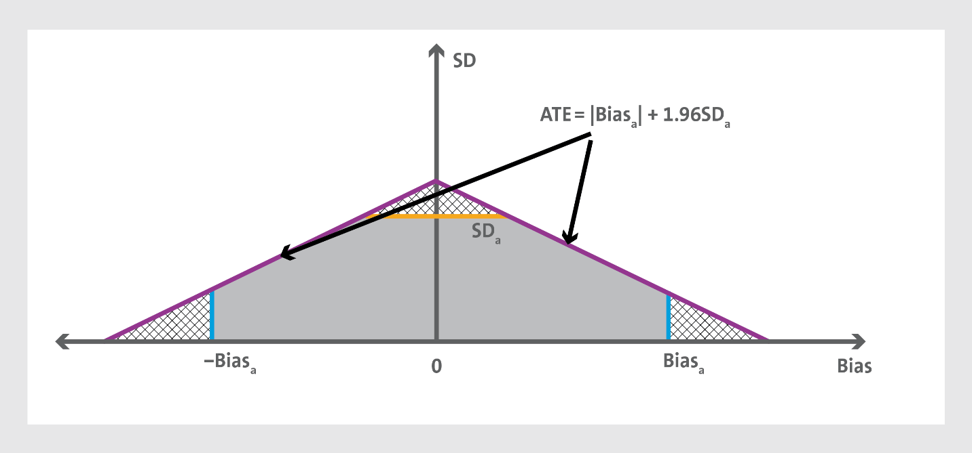


Figure 4. Contributions of Maximum Acceptable Bias and Imprecision (SD) to Allowable Total Error
Abbreviations: SD, standard deviation; ATE, allowable total error.
Although this model provides a very useful framework to understand the TAE concept, it suffers from significant real-world complications, including:
• It does not account for all possible sources of error, including those caused by the presence of small inter

Slide 112
Analyte | Clinical Outcome | BV (desirable)^{b} | BV (minimal)^{b} | Expert Groups | RCPA | CAP | CLIA’24 | RiliBÄK
HbA1C | ± 6.7% | ± 2.2% | ± 3.3% | ± 5% (NGSP)^{{59}} | ± 0.5 or 5% | 6% | ± 8% | ± 8% mmol/molHb
 | (indirect, DCCT)^{{41}}
Potassium | ± 4.8-9.6% (indirect, questionnaire) ^{{43}} | ± 4.8% | ± 7.3% |  | ± 0.2 mmol/L or 5% | ± 0.5 mmol/L | ± 0.3 mmol/L | ± 8%
Glucose | ± 11.2-15.9% | ± 6.5% | ± 9.8% |  | ± 0.4 mmol/L or ± 8% | ± 6.0 mg/dL or 10% | ± 8% | ± 8%
 | (indirect, questionnaire)^{{43}}
Cholesterol | ± 12.3% | ± 8.8% | ± 13.1% | ± 9% (NCEP) | ± 0.30 mmol/L or 6% | ± 10% | ± 10% | ± 13%
 | (indirect, questionnaire)^{{43}}
Triglycerides | ± 16.1% | ± 27.0% | ± 40.5% | ± 15% (NCEP) | ± 0.20 mmol/L or 12% | ± 25% | ± 15% | ± 16%
 | (indirect, questionnaire)^{{43}}

Slide 113
EP31 (Outcome-base APS)
These can be direct outcome studies, which quantitatively assess the effect of analytical performance on clinical outcomes, or indirect studies that subjectively assess the effect on classification or management decisions.
In summary, deriving ATE from clinical outcomes is only applicable in situations where the links between the test results, medical decisions, and health outcomes are clearly defined and measurable (eg, hemoglobin A1c (HbA1c), troponin, cholesterol).
The authors are unaware of any studies that have had an a priori objective of directly comparing outcomes in patients who are subjected to the same laboratory test or measurement method with varying analytical performance.

Slide 114
An example of an examination with clinical outcomes–based data that can be used to make comparability recommendations is the use of the HbA1c examination for monitoring an individual’s diabetes control. The Diabetes Control and Complications Trial on Clinical Outcomes Related to HbA1c indicated that an HbA1c of 64 mmol/mol (8.0% NGSP) has a poorer clinical outcome compared to an HbA1c of 53 mmol/mol (7.0% NGSP) and should therefore be accompanied by a change in patient management. ATE between methods should be kept to below ± 11 mmol/mol (1.0% NGSP), so a patient with a poor clinical outcome (HbA1c ≥ 64 mmol/mol) cannot be misclassified as a well-controlled diabetic (HbA1c ≤ 53 mmol/mol). In percentage terms, 64 mmol/L ± 11 mmol/L is equivalent to ATE ± 17.2%. As ATE includes both imprecision and bias, when both measurement systems have low imprecision, some bias between methods can be tolerated.

Slide 115
NOTE: the risk of patient harm when the clinical outcome approach is used is highest in the region of the medical decision limits. Values away from medical decision limits will not necessarily be associated with a change in patient management, thereby not placing the patient at increased risk of harm.^{{25}} Therefore, the acceptance criteria established at medical decision limits will be the most stringent criteria.

Slide 116
Physician Survey of Patient Management Decisions
An alternative approach is to survey clinicians by questionnaire to determine their subjective expectations of analytical quality that would give them confidence in managing patients. The goal is a clinical consensus of the magnitude of change in an individual patient’s results that would result in a change in clinical management. The advantage of this approach is that it is based on clinical experience and therefore is acceptable to clinicians. The disadvantages of the approach are that clinicians’ expectations can be based on prevailing standards of analytical comparability. Another disadvantage is that the method necessitates a rigorous methodology to define the clinical scenario and its analytical correlate.

Slide 117
5.1.2.3 Assessment of Clinical Outcome by Simulation.
Another indirect statistical approach is to take a real-world dataset and explore the effect of increasing bias or imprecision on the classification of patients. A high bias for HbA1c can result in either a falsely higher rate for diagnosis of diabetes or a higher rate of classification of patients as having poor diabetic control. Strengths and weaknesses of assessment of clinical outcomes by simulation include:
The strength of this approach is that it uses real-world data.
A weakness is the uncertain effect of an unexpected bias on medical decision making, especially when medical decision making is not dependent on a single analytical result.
Another weakness is that the relationship between bias and changes in classification might not be linear, but exponential, and the clinical and economic effects can be even more difficult to define.

Slide 118
Example 5.1.2.3 Indirect Simulation
In a study using health survey data as the basis for simulation modeling for HbA1c (NGSP), analytical imprecision was determined to be CV_{A} = 2.0%,
With a positive bias of + 2.5%, 6.8% of prediabetics were classified as diabetic.
With a negative bias - 3.0%, 25.1% of diabetics were classified as prediabetic.
When an analytical imprecision of CV_{A} = 3.0% was used, the same positive and negative biases led to:
9.7% prediabetics classified as diabetics or
24.9% diabetics classified as prediabetics, respectively.
If, for example, the latter scenario was deemed clinically tolerable, misclassifications of the ATE could be estimated as up to 8.0% (ie, 1.65 CV_{A} + Bias).

Slide 119
5.2 Evaluation of Comparability Based on Biological Variation
Strengths and weaknesses of evaluation of comparability based on BV include:
• The strength of the BV approach is that it uses a defined statistical approach, uses measurable BV parameters, and considers the effect of measurement error on clinical interpretation of results.
• An additional strength is that a quality-based resource for BV data is provided through the European Federation of Clinical Chemistry and Laboratory Medicine (EFLM) website for most routine measurands (see Additional Resources).
• The weaknesses of this approach include that it is not based on clinical outcomes, and the necessary parameters for the calculations are not available for all measurands. There are some other procedures based on data mining that are being developed to overcome these limitations and can provide alternative estimates of BV by indirect methods.
• An additional weakness is that the analytical performance of currently available methods might be insufficient to meet the ATE defined by the BV approach for several common measurands (eg, serum/plasma sodium and calcium measurements).

Slide 120
Evaluation of Analytical Performance Based on the State-of-the-Art
In this approach, performance that is “state-of-the-art” (comparable to peers) is classified as acceptable. Biases between measurement systems that are within the usual interval of differences observed for similar measurement systems are defined as acceptable, because the industry and profession already accept those differences existing between laboratories and measurement systems.
 The approach’s weakness is that large differences can be tolerated in PT/EQA programs, and some can be due to matrix errors. There is also no assessment made of the possible differences in clinical interpretation that could result from the differences observed. Similarly, differences between laboratories can be corrected for by differences in reference intervals and decision limits that are not evident in results from PT/EQA programs.
EXAAMPLE (NGSP)
NGSP has witnessed improving agreement between laboratories for HbA1c and publications have shown that at least 90% of laboratories can report within ± 5% agreement^{{29}} and these are consistent with current guidelines that recommend an interlaboratory CV_{A} of 2.5% (NGSP)

Slide 121
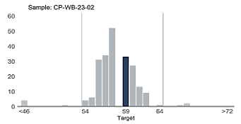
EXAMPLE (RCPA)
The histogram in Figure 3 shows the spread of PT/EQA results for HbA1c in whole blood expressed in IFCC units.
It shows that most laboratories return results between 54 and 64 mmol/mol for a sample whose traceable target value is 59 mmol/mol. The expected performance is therefore 59 ± 5 mmol/L which is equivalent to ± 8.5%.

Slide 122
MDIC
4.2.3 Methods for Evidence Generation
4.2.3.1 Direct Evidence
RCTs often are conducted for IVDs that are being developed as companion tests for new therapies, for which a
specific test is integral to identifying or staging treatment candidates. In these cases, the role of the IVD is
unambiguous and its clinical utility is presumed if the treatment itself improves outcomes.
However, IVDs are more commonly incorporated into complex diagnostic frameworks where they provide only a
part of the evidence required for making treatment decisions, and alternative tests often exist for obtaining the
same or similar information. RCTs evaluating the entire chain of influence, from IVD to clinical decision to patient
outcome, may be much more difficult to organize or may not be practical, or even necessary, for these scenarios. If
an IVD can be shown to provide the same information as an existing test with less risk of complications, e.g.,
avoiding or reducing the need for

Slide 123
4.2.3.2 Indirect Evidence
More often, evidence of an IVD’s clinical utility is indirect. Indirect evidence includes observational studies of patient outcomes as well as theoretical constructs accounting for a test’s use in clinical decision-making. While such evidence is characterized as indirect because it does not isolate and directly test a hypothesis about an IVD’s clinical impact, it is often necessary and can be compelling for guiding clinical decisions.

